Slide 1


第3章 对偶理论和灵敏度分析
第1节 单纯形法的矩阵描述
第2节 单纯形法的矩阵计算
第3节 对偶问题的提出
第4节 线性规划的对偶理论
第5节 对偶问题的经济解释——影子价格
第6节 对偶单纯形法
第7节 灵敏度分析
第8节* 参数线性规划

Slide 2
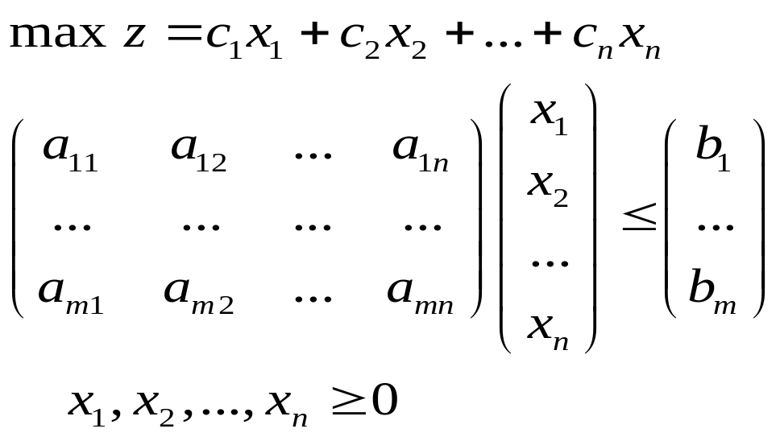
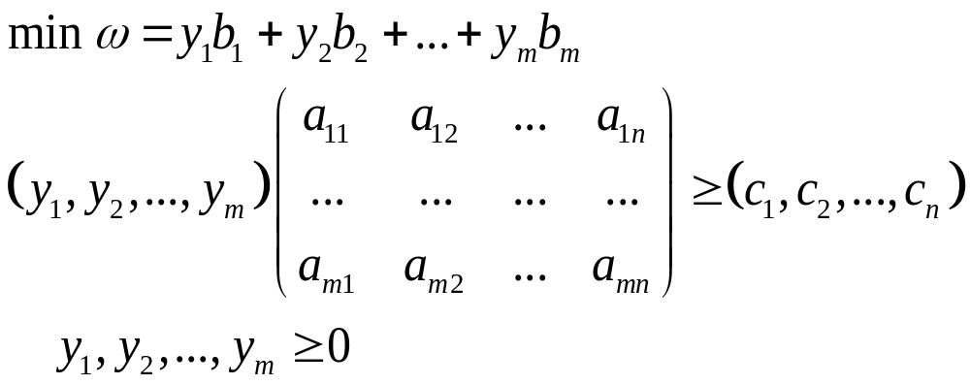
第4节 线性规划的对偶理论
4.1 原问题与对偶问题的关系
(1) 标准型原问题与对偶问题的关系（对称形式）
原问题（LP）：
对偶问题(DP)

Slide 3
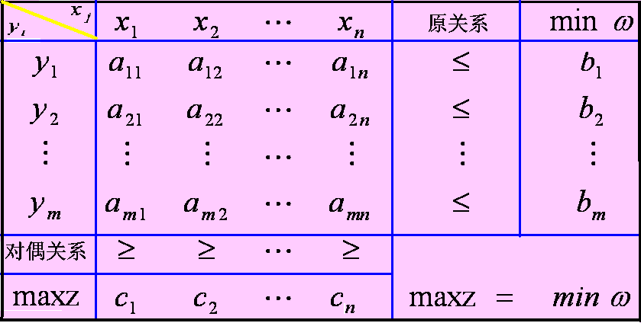
标准型原问题与对偶问题的关系
上表是将原问题与对偶问题的关系汇总于一个表中
从正面看是原问题, 将它转90°后看是对偶问题

Slide 4
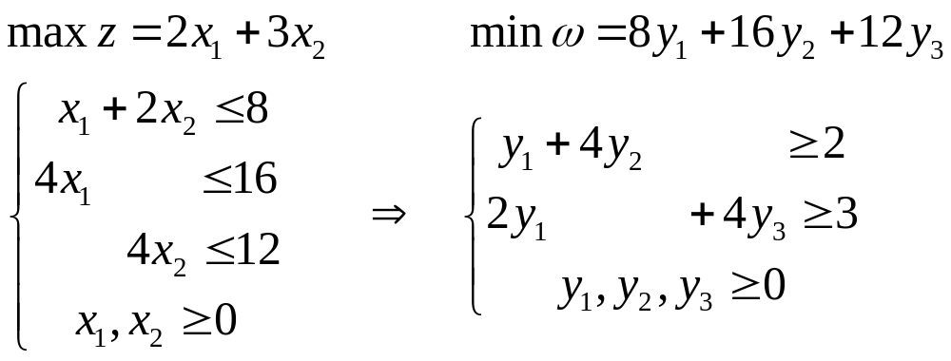
例 1 根据下表写出原问题与对偶问题的表达式
x y | x₁ | x₂ | b
y₁ | 1 | 2 | 8
y₂ | 4 | 0 | 16
y₃ | 0 | 4 | 12
c | 2 | 3
标准形式的变换关系为对称形式
原问题 （LP） 对偶问题(DP)

Slide 5
一对对称形式的对偶规划之间具有下面的对应关系
(1)若一个模型为目标求“极大”，约束为“小于等于”的不等式，则它的对偶模型为目标求“极小”，约束是“大于等于”的不等式。即“max，≤”和“min，≥”相对应。
(2)从约束系数矩阵看：一个模型中为Ａ，则另一个模型中为A^{T}。一个模型是m个约束，n个变量，则它的对偶模型为n个约束，m个变量。
(3)从数据b、C的位置看：在两个规划模型中，b和C的位置对换。
(4)两个规划模型中的变量皆非负。

Slide 6
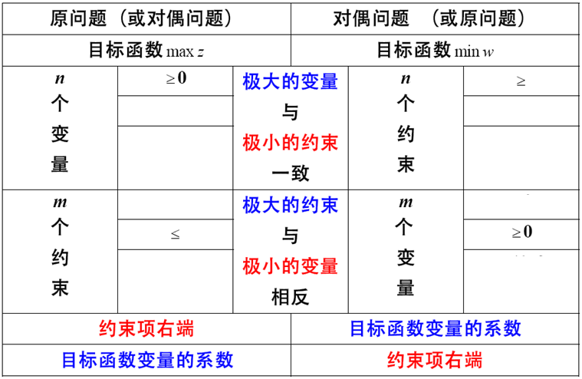

Slide 7
一般称不具有对称形式的一对线性规划为非对称形式的对偶规划
原问题的约束条件中含有等式约束条件时，即“max, =”的线性规划问题
原问题的约束条件中含有 ≥ 约束条件时，即“max, ≥”的线性规划问题

Slide 8
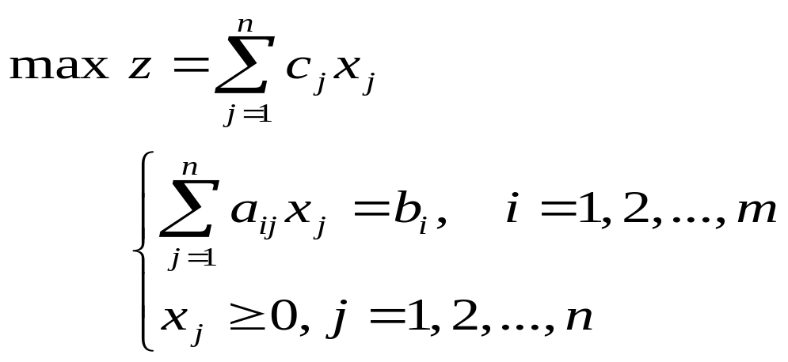
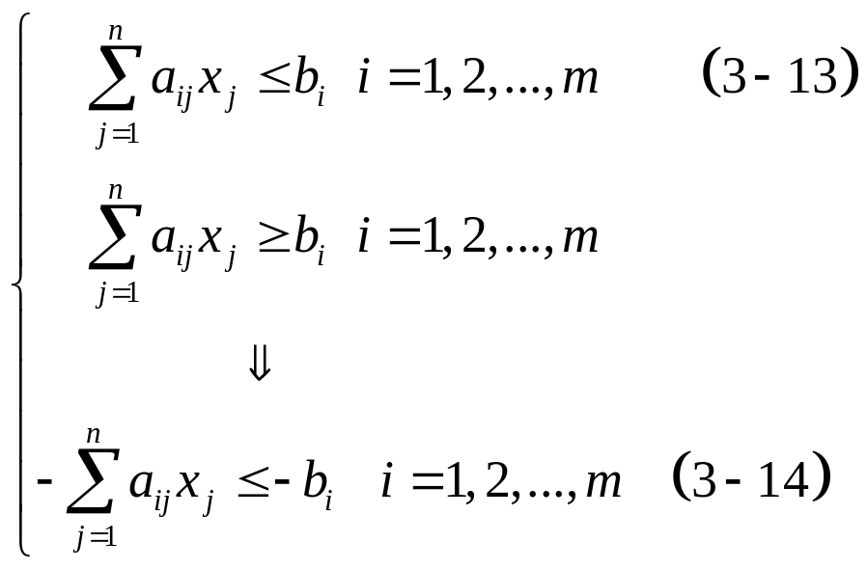
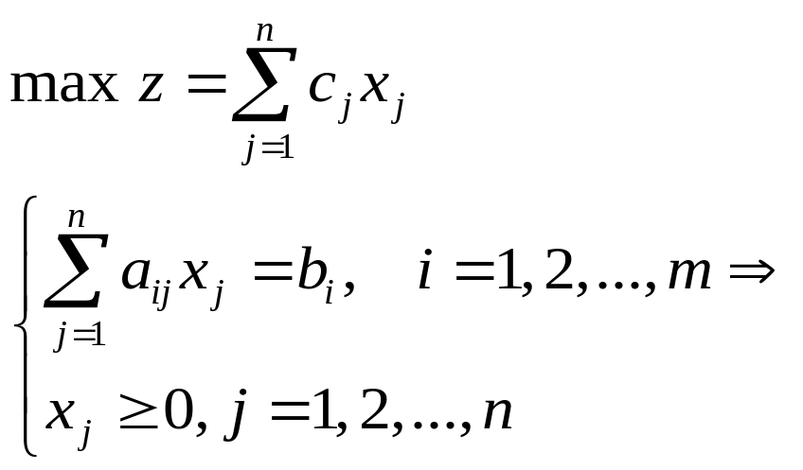
(2) 非标准型原问题与对偶问题的关系(“max, =”的线性规划)
原问题的约束条件中含有等式约束条件时，按以下步骤处理
设等式约束条件的线性规划问题
第一步：先将等式约束条件分解为两个不等式约束条件

Slide 9
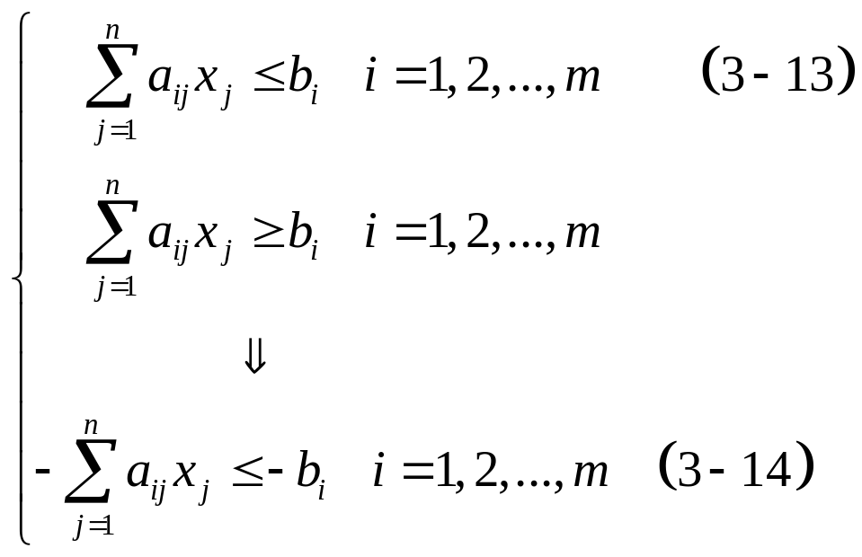
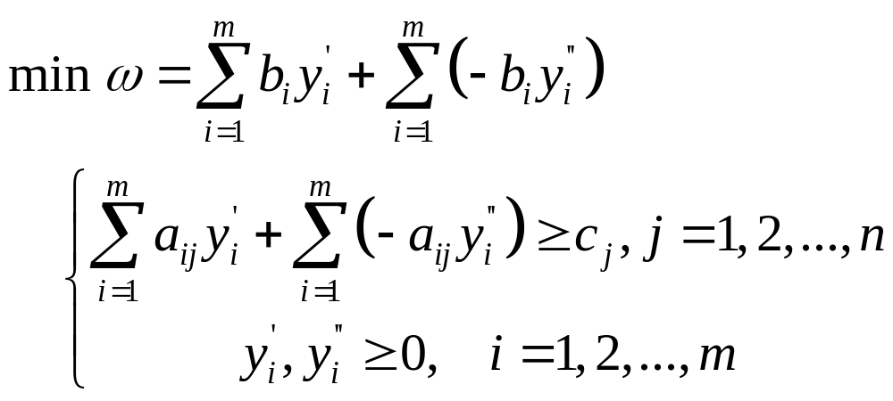
第二步：按对称形式变换关系可写出它的对偶问题
设y_{i}′是对应(3-13)式的对偶变量，y_{i}″是对应(3-14)式的对偶变量, 这里i=1, 2, …, m

Slide 10
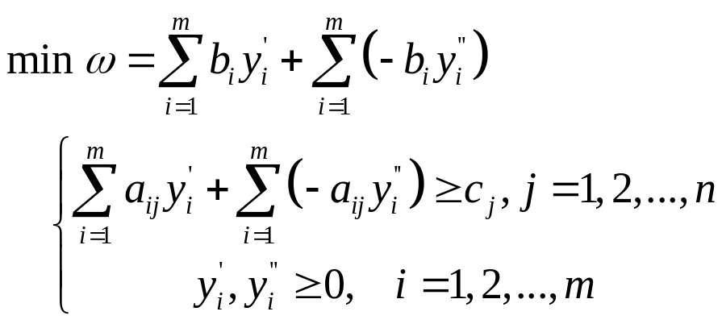
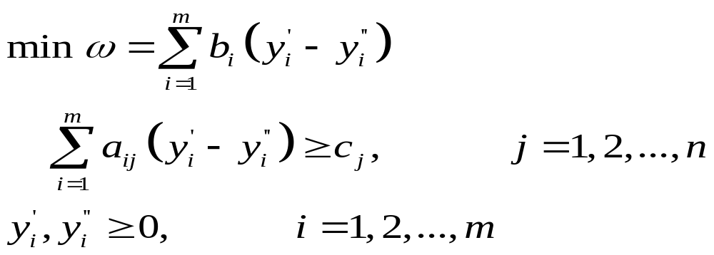
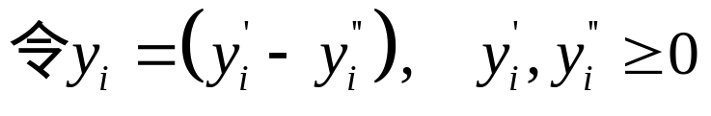
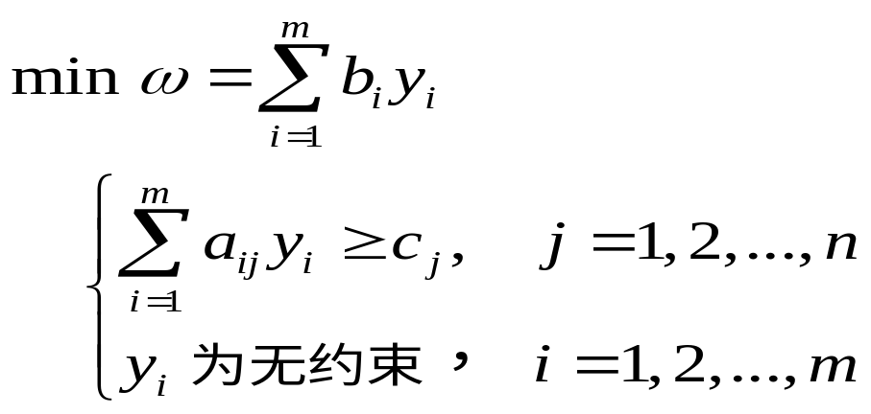
将上述规划问题的各式整理后得到

Slide 11
原问题的约束条件中含有等式约束条件时
（1）若原规划的某个约束条件为等式约束，则在对偶规划中与此约束对应的那个变量取值没有非负限制
（2）若原规划的某个变量的值没有非负限制，则在对偶问题中与此变量对应的那个约束为等式

Slide 12


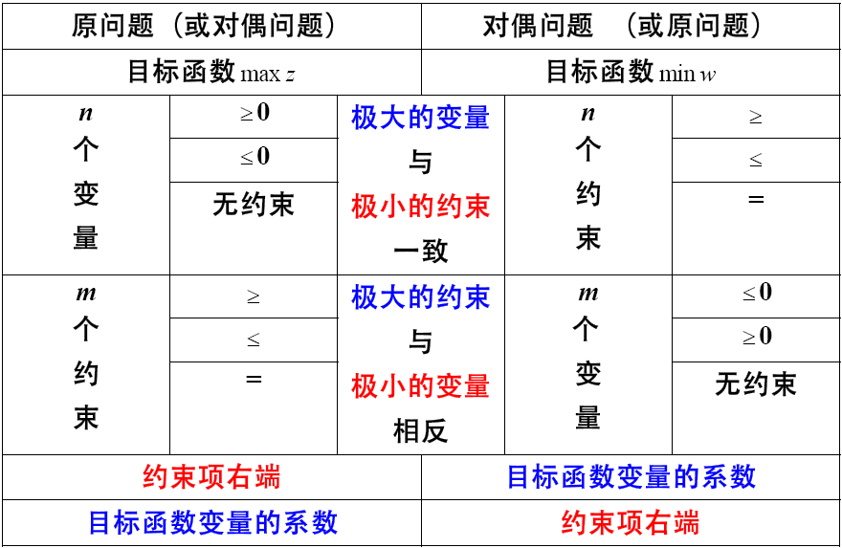

Slide 13
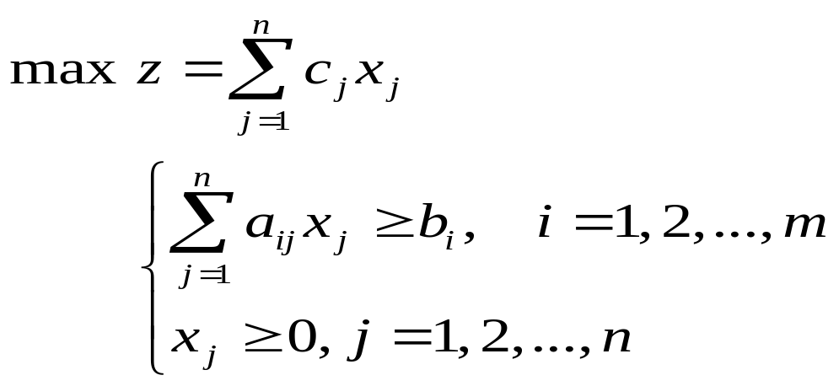

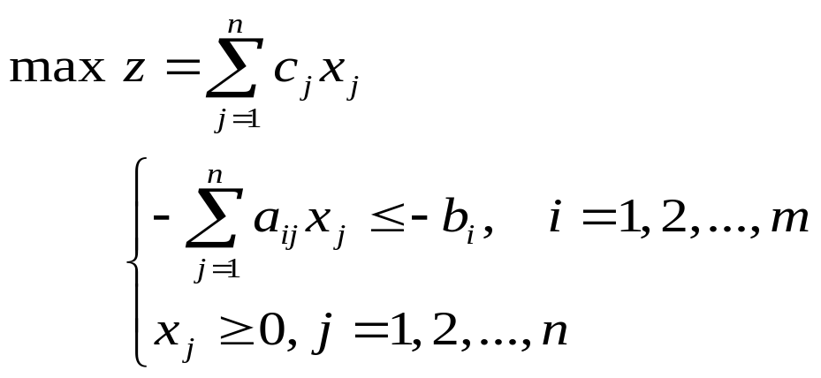
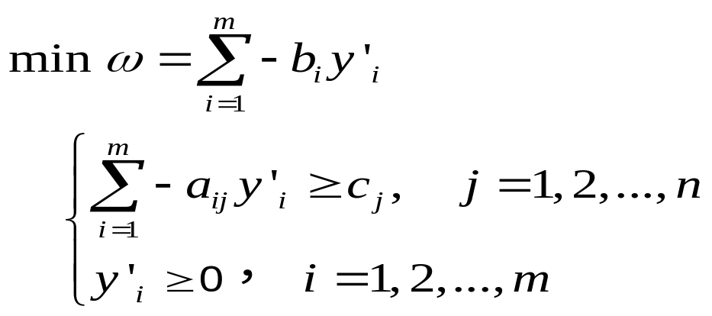
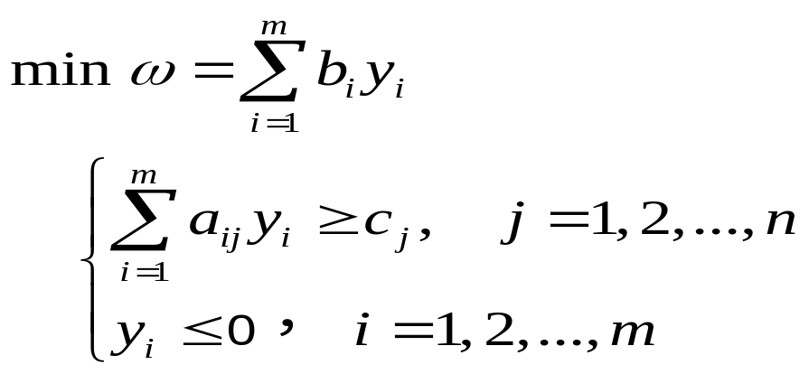
(3) 非标准型原问题与对偶问题的关系(“max, ≥”的线性规划)
原问题（LP）： “max, ≥”的线性规划问题
对偶问题(DP)

Slide 14

(2) 非标准型原问题与对偶问题的关系（非对称形式）
原问题（LP）： “max, ≥”的线性规划问题
对偶问题(DP)

Slide 15



Slide 16
原问题的约束条件中含有≥约束条件时
（1）若原规划的某个约束条件为≥不等式，则在对偶规划中与此约束对应的那个变量取值≤0
（2）若原规划的某个变量的值≤0，则在对偶问题中与此变量对应的那个约束为≤不等式

Slide 17
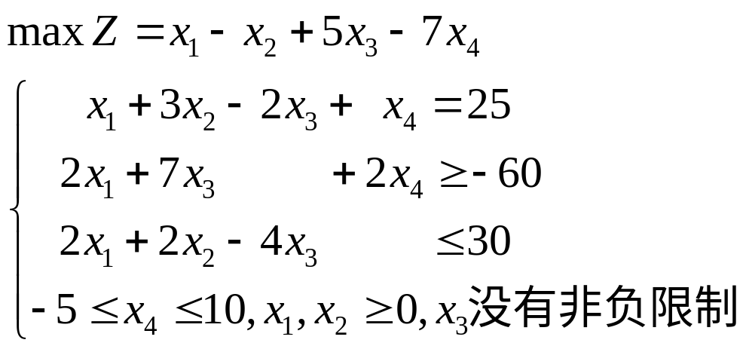

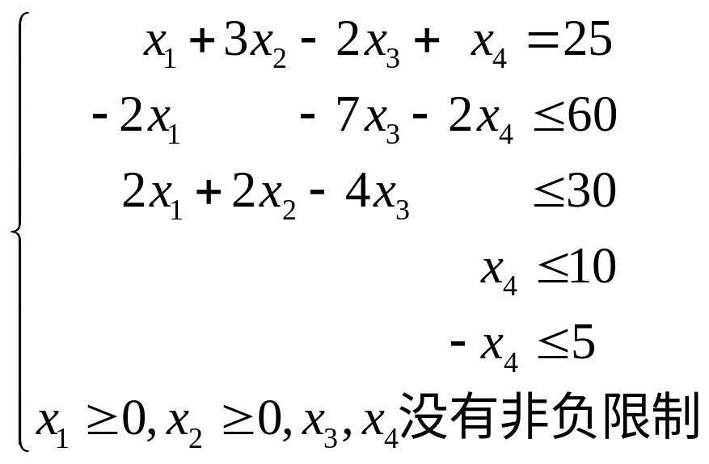
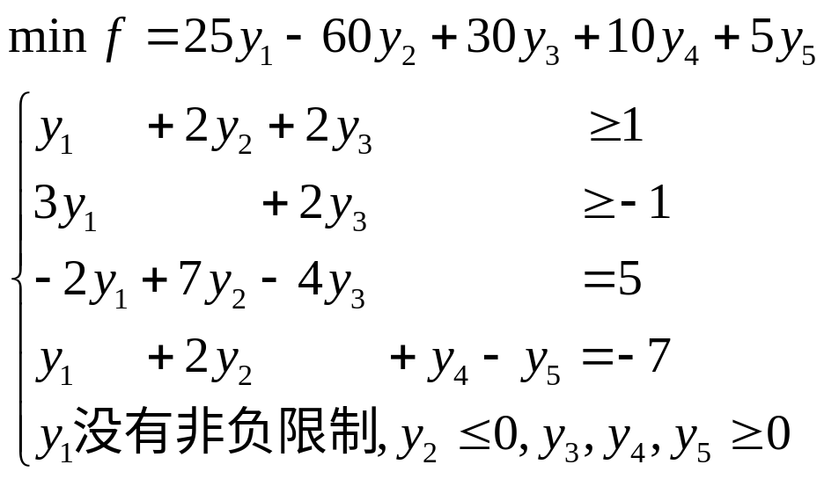
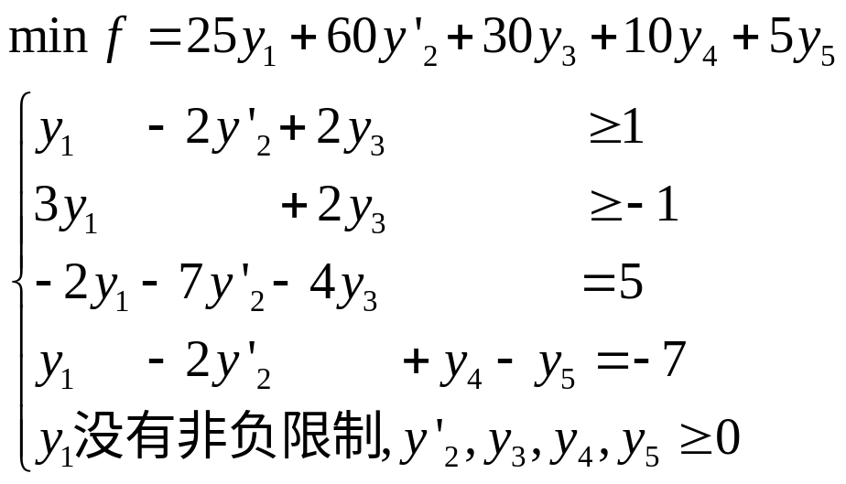
例 2 写出下面线性规划的对偶规划模型
解 先将约束条件变形为“≤”形式
再根据对称形式的对应关系，直接写出对偶规划

Slide 19
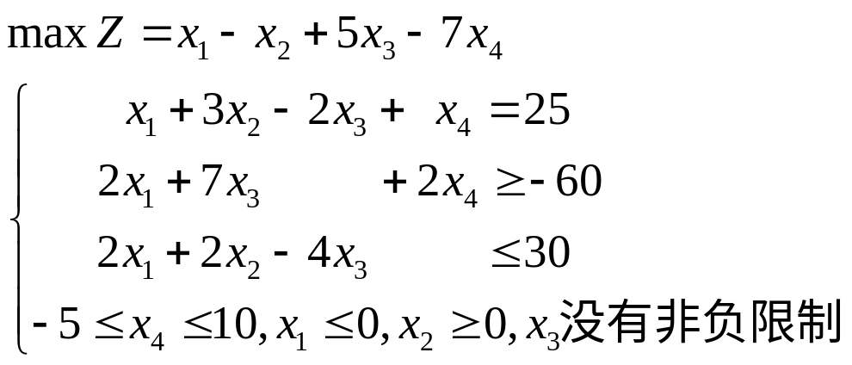

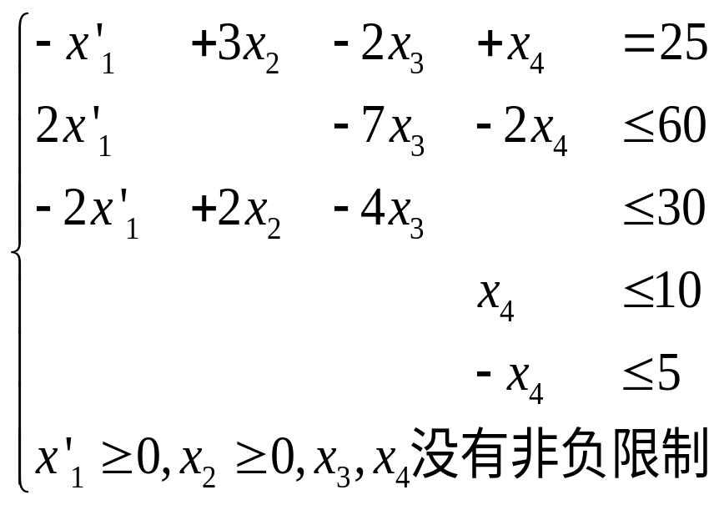
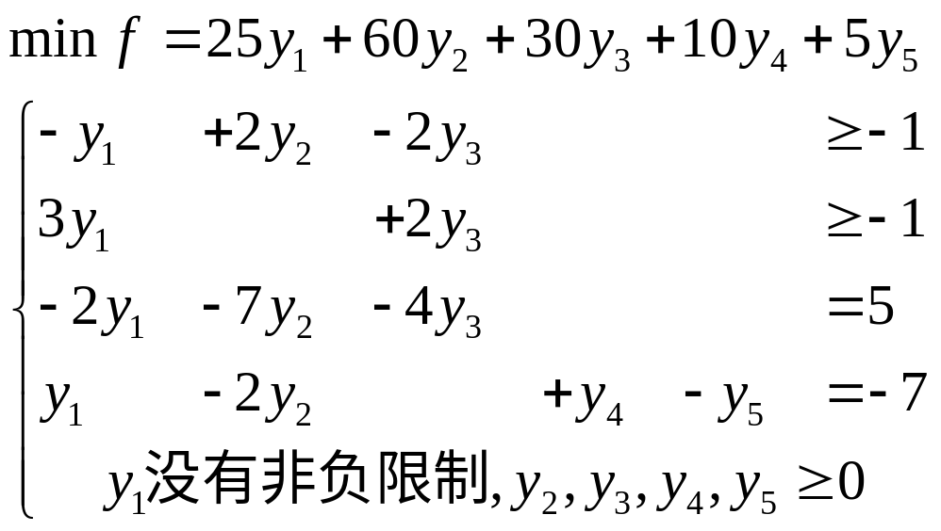
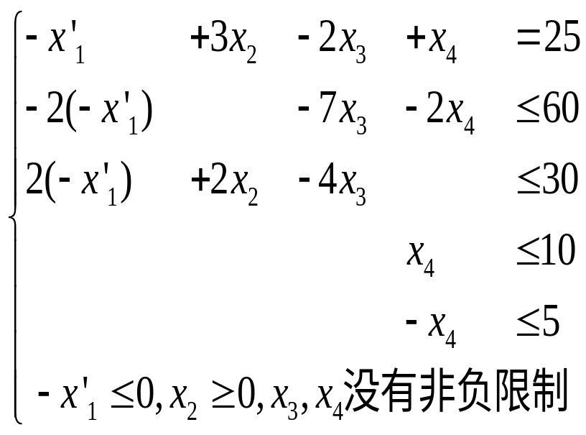
例 3 写出下面线性规划的对偶规划模型
解 先将约束条件变形为“≤”形式
再根据对称形式的对应关系，直接写出对偶规划

Slide 20

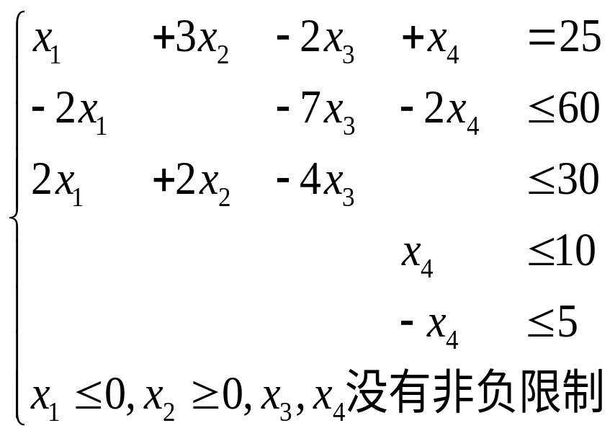
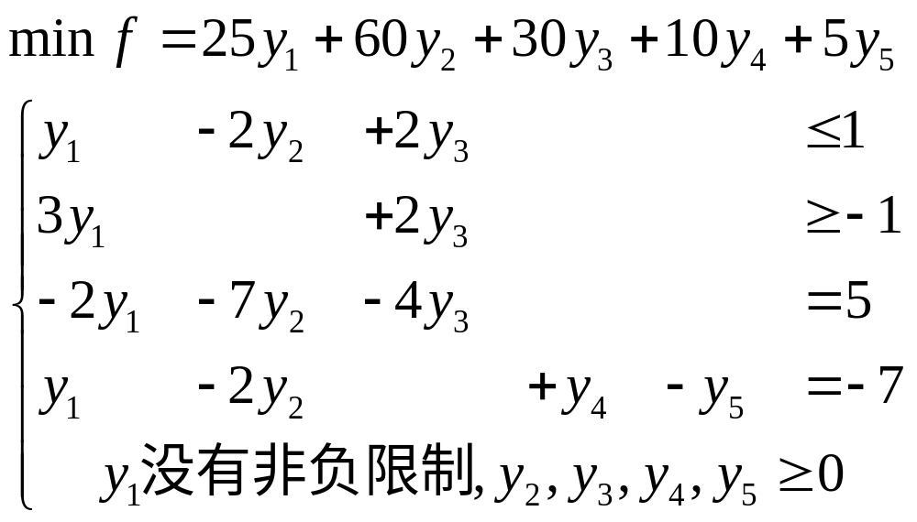
例 写出下面线性规划的对偶规划模型
解 先将约束条件变形为“≤”形式
再根据对称形式的对应关系，直接写出对偶规划

Slide 21
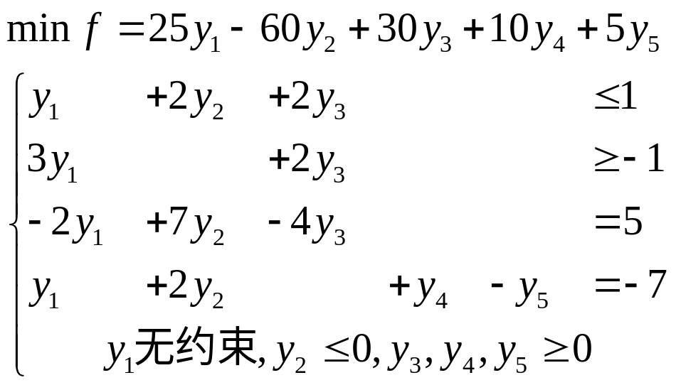
例 写出下面线性规划的对偶规划模型
解 先将约束条件变形为“≤”形式

Slide 22
综合上述，线性规划的原问题与对偶问题的关系，其变换形式归纳为下表中所示的对应关系

Slide 23
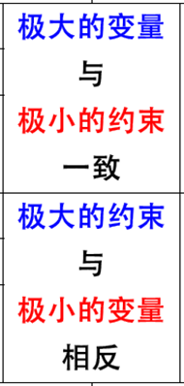
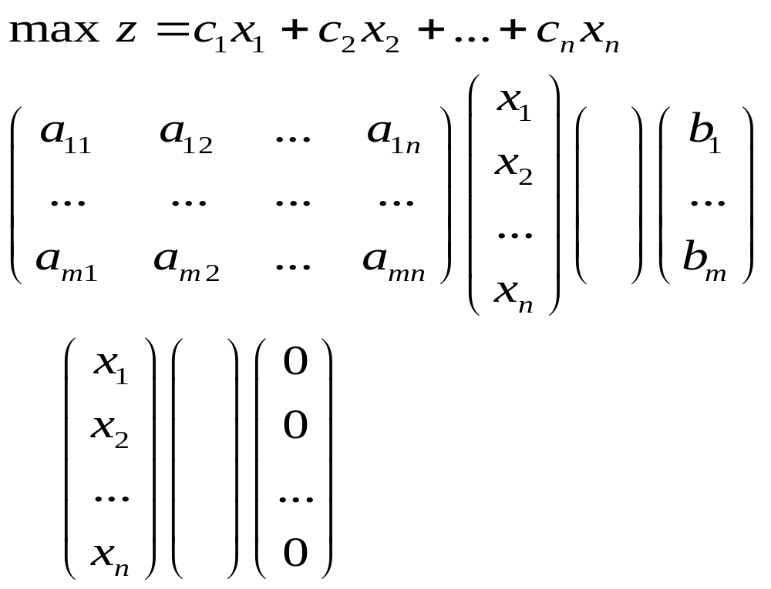
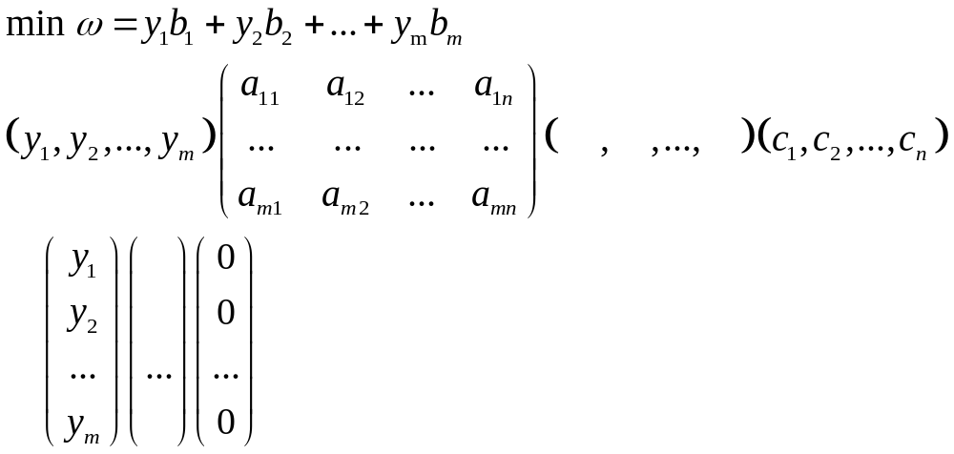
4.1 原问题与对偶问题的关系
原问题（LP）：
对偶问题(DP)

Slide 24
4.1 原问题与对偶问题的关系
原问题（LP）：
++
++
++
++
++
++
对偶问题(DP)

Slide 25
4.1 原问题与对偶问题的关系
原问题（LP）：
++
++
++
++
++
++
++
++
++
对偶问题(DP)
--
--
--

Slide 26
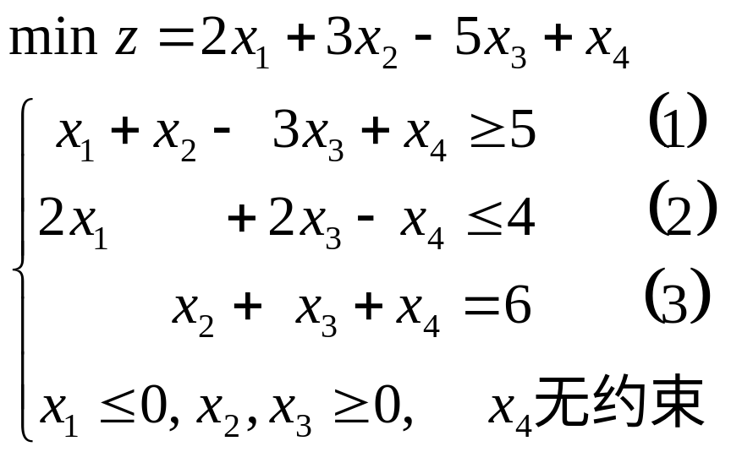
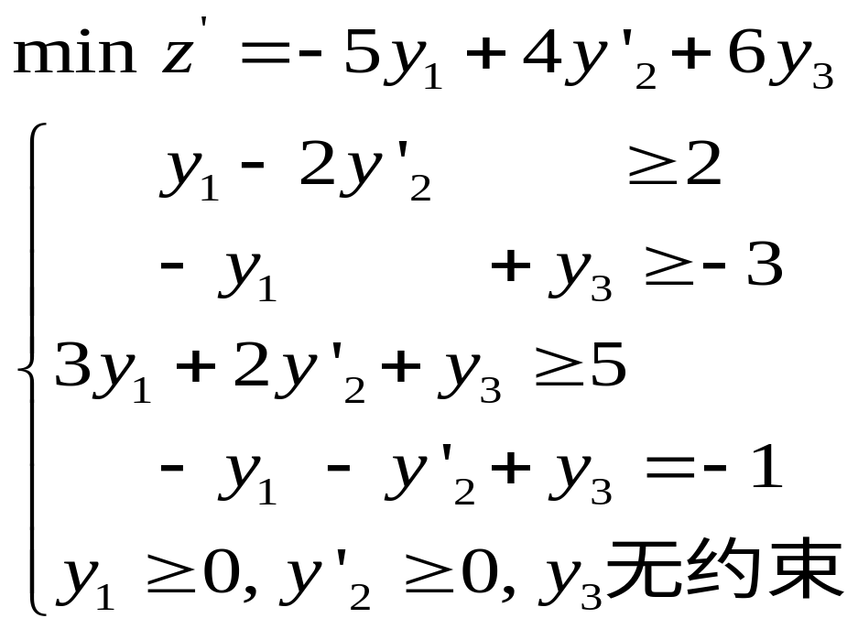
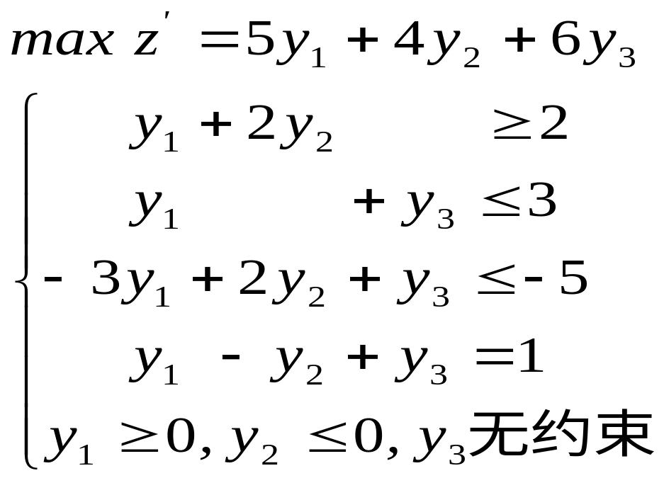
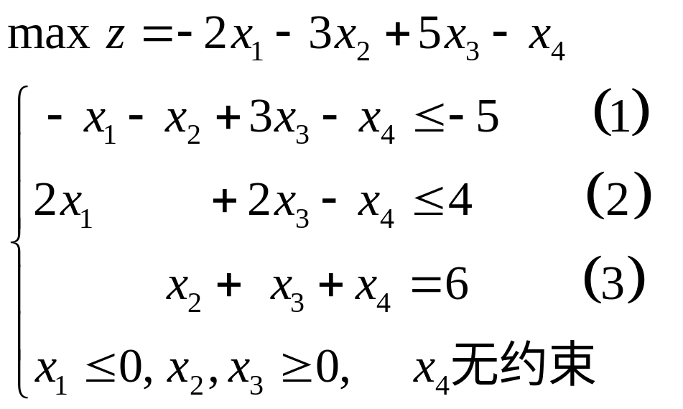
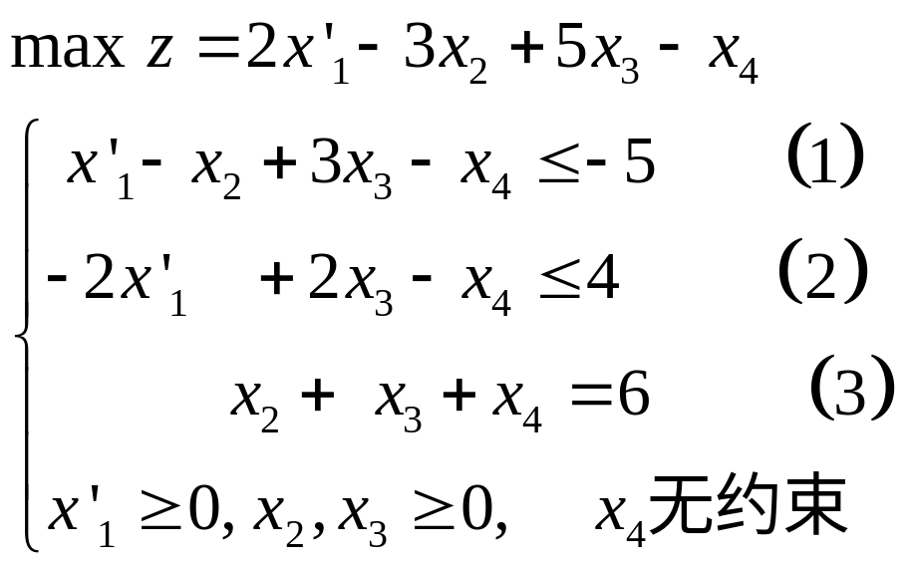
例 4 试求下述线性规划原问题的对偶问题
解 先将约束条件变形为“max, ≤”形式

Slide 27
例 4 试求下述线性规划原问题的对偶问题
设对应于约束条件(1) , (2) , (3) 的对偶变量分别为y₁ , y₂ , y₃,则由原问题和对偶问题的对应关系，可以直接写出上述问题的对偶问题:

Slide 28



4.2 对偶问题的基本性质
(1) 对称性 对偶问题的对偶是原问题
(2)弱对偶性 若 是极大化原问题的可行解， 是对偶问题的可行解。则
(3) 无界性 若原问题为无界解，则其对偶问题无可行解
(4) 可行解是最优解时的性质
(5) 对偶定理 若原问题有最优解，那么对偶问题也有最优解；且目标函数值相等
(6) 互补松弛性
(7) 原问题检验数与对偶问题解的关系

Slide 29
(1) 对称性 对偶问题的对偶是原问题
证 设原问题是
max z=Cx; Ax≤b； x≥0
根据对偶问题的对称变换关系，可以找到它的对偶问题是
min ω=yb; yA≥C； y≥0
若将上式两边取负号，又因min ω=-max(-ω)可得到
max(-ω)=-yb; -yA≤-C； y≥0
根据对称变换关系，得到上式的对偶问题是
min(-ω′)=-Cx； -Ax≥-b; x≥0
又因
min(-ω′)=-maxω′
可得
maxω′=max z=Cx； Ax≤b; x≥0
这就是原问题。证毕。

Slide 30
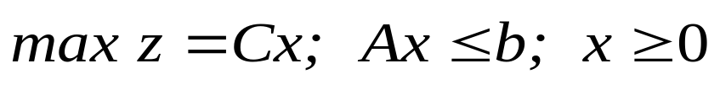




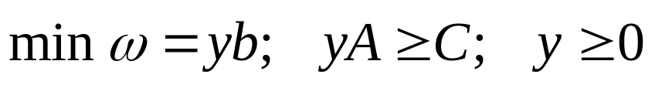

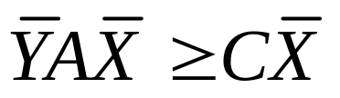
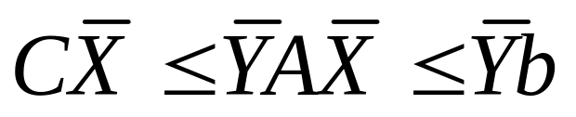
(2)弱对偶性
证明：设原问题是
因 是原问题的可行解，所以满足约束条件，即
若 是对偶问题的可行解，将 左乘上式，得
原问题的对偶问题是：
因 是对偶问题的可行解，所以满足
将 右乘上式，得到
于是得到

Slide 31
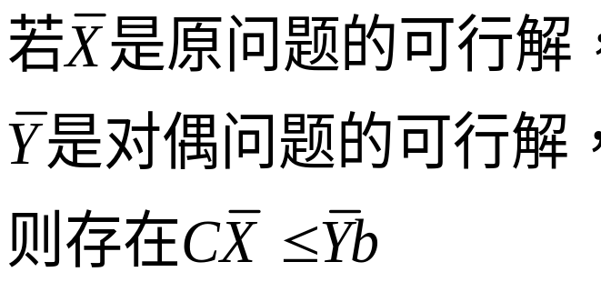

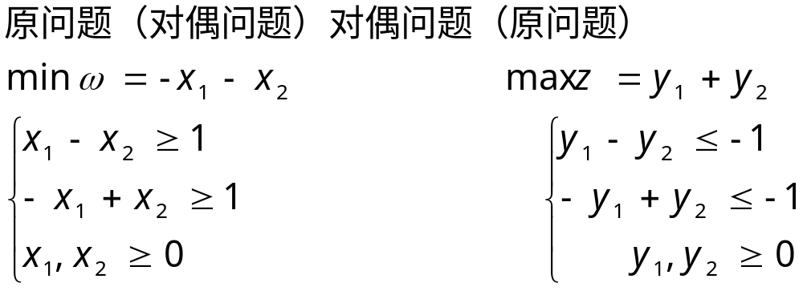
(3) 无界性 若原问题为无界解，则其对偶问题无可行解
证：由弱对偶性显然可得。
注意这个问题的性质不存在逆。
当原问题无可行解时，其对偶问题或具有无界解或无可行解。
例如下述一对问题两者皆无可行解。

Slide 32



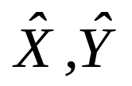



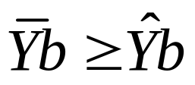


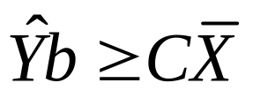
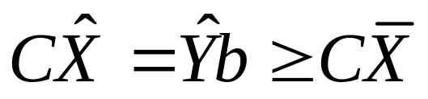

(4) 可行解是最优解时的性质
设 是原问题的可行解， 是对偶问题的可行解，当 时，
是最优解。
证：根据性质(2)可知，对偶问题的所有可行解 都满足
若 ，则
从而 是使目标函数取值最小的可行解，因而 是最优解。
又根据性质(2)可知，对原问题的所有可行解 都满足
若 ，则
从而 是使目标函数取值最大的可行解，因而 是最优解。

Slide 33

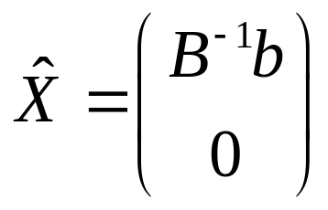

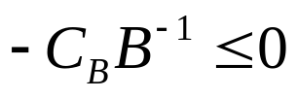







(5) 对偶定理 若原问题有最优解，那么对偶问题也有最优解；且目标函数值相等。
证： 原问题有最优解，则一定有最优基可行解，不妨设 是原问题的最优基解，它对应的基矩阵为B，则
同时 ， ，令 ，则
故 是对偶问题的可行解，且
非基变量为零
因原问题的最优解是 ，使目标函数取值

Slide 34












(6) 互补松弛性
若 分别为原问题和对偶问题的可行解，那么 和 ；当且仅当 为最优解。
证：设原问题和对偶问题的标准型是
x_{s}是列向量，分量个数与y的分量个数相同
原问题 对偶问题
y_{s}是行向量，分量个数与x的分量个数相同
将原问题目标函数中的系数向量C用C=yA-y_{S}代替后，得到
z=(yA – y_{S} )x= yA x - y_{S} x (3-15)
将对偶问题的目标函数中系数列向量b用b=A x + x_{S}代替后，得到
ω=y (A x + x_{S}) =yA x + y x_{S} (3-16)
(5) 对偶定理 若原问题有最优解，那么对偶问题也有最优解；且目标函数值相等
若 ；则 ，由性质(4)，可知 是最优解
又若 分别是原问题和对偶问题的最优解，根据性质(5)，则有
由(3-15)，(3-16)式可知，必有

Slide 35

(7) 原问题检验数与对偶问题解的关系
设原问题是
max z=Cx; Ax+x_{S}=b; x, x_{S}≥0
它的对偶问题是
min ω=yb; yA-y_{S}=C; y, y_{S}≥0
则原问题单纯形表的检验数行对应其对偶问题的一个基解（不一定是可行解），其对应关系见下表：
X_{BA}是m-r维列向量；X_{NA}是n+r-m维列向量; X_{S1}是r维列向量；X_{S2}是m-r维列向量; B_{A}是m×(m-r)维矩阵；N_{A}是m×(n-m+r)维矩阵

Slide 36
设原问题是
max z=CX; AX+X_{S}=b; X, X_{S}≥0
它的对偶问题是
min ω=Yb; YA-Y_{S}=C; Y, Y_{S}≥0
证: 设B是原问题的一个可行基，于是A=(B_{A}, N_{A})；原问题可以改写为
max z=C_{BA}X_{BA}+C_{NA}X_{NA}
B_{A}X_{BA}+N_{A}X_{NA}+X_{S}=b
X_{BA}，X_{NA} ， X_{S}≥0
相应地对偶问题可表示为
min ω=Yb
YB_{A}-Y_{BA}=C_{BA} (3-17)
YN_{A}-Y_{NA}=C_{NA} (3-18)
Y，Y_{BA}，Y_{NA}≥0
这里Y为m维；(Y_{BA}，Y_{NA})为n维

Slide 37
证: 设B是原问题的一个可行基，于是A=(B_{A}, N_{A}) ；原问题可改写为
max z=C_{BA}X_{BA}+C_{NA}X_{NA}
B_{A}X_{BA}+N_{A}X_{NA}+X_{S}=b
X_{BA}，X_{NA} ， X_{S}≥0
相应地对偶问题可表示为
min ω=Yb
YB_{A}-Y_{BA}=C_{BA} (3-17)
YN_{A}-Y_{NA}=C_{NA} (3-18)
Y，Y_{BA}，Y_{NA}≥0
这里Y为m维；
(Y_{BA}，Y_{NA})为n维

Slide 38
证: 设B是原问题的一个可行基，于是A=(B_{A}, N_{A}) ；原问题可以改写为
max z=C_{BA}X_{BA}+C_{NA}X_{NA}
B_{A}X_{BA}+N_{A}X_{NA}+X_{S}=b
X_{BA}，X_{NA} ， X_{S}≥0
相应地对偶问题可表示为
min ω=Yb
YB_{A}-Y_{BA}=C_{BA} (3-17)
YN_{A}-Y_{NA}=C_{NA} (3-18)
Y，Y_{BA}，Y_{NA}≥0
这里Y为m维；
(Y_{BA}，Y_{NA})为n维
X_{BA}是m-r维列向量；X_{NA}是n+r-m维列向量; X_{S1}是r维列向量；X_{S2}是m-r维列向量; B_{A}是m×(m-r)维矩阵；N_{A}是m×(n-m+r)维矩阵

Slide 39
证: 设B是原问题的一个可行基，于是A=(B_{A}, N_{A}) ；原问题可以改写为
max z=C_{BA}X_{BA}+C_{NA}X_{NA}
B_{A}X_{BA}+N_{A}X_{NA}+X_{S}=b
X_{BA}，X_{NA} ， X_{S}≥0
相应地对偶问题可表示为
min ω=Yb
YB_{A}-Y_{BA}=C_{BA} (3-17)
YN_{A}-Y_{NA}=C_{NA} (3-18)
Y，Y_{BA}，Y_{NA}≥0
这里Y为m维；
(Y_{BA}，Y_{NA})为n维
当求得原问题的一个解：X=(B⁻¹b，0)其相应的检验数为:
C_{BA}-C_{B}B⁻¹B_{A}与C_{NA}-C_{B}B⁻¹N_{A} 令Y=C_{B}B⁻¹
将它代入(3-17)式，(3-18)式得-Y_{BA}= C_{BA}-C_{B}B⁻¹B_{A}, -Y_{N}= C_{NA}-C_{B}B⁻¹N_{A}

Slide 40
设原问题是
max z=Cx; Ax+x_{S}=b; x, x_{S}≥0
它的对偶问题是
min ω=yb; yA-y_{S}=C; y, y_{S}≥0
则原问题单纯形表的检验数行对应其对偶问题的一个基解(可行？)

Slide 41

证: 设B是原问题的一个可行基，于是A=(B_{A}, N_{A}) ；原问题可以改写为
max z=C_{BA}X_{BA}+C_{NA}X_{NA}
B_{A}X_{BA}+N_{A}X_{NA}+X_{S}=b
X_{BA}，X_{NA} ， X_{S}≥0
相应地对偶问题可表示为
min ω=Yb
YB_{A}-Y_{BA}=C_{BA} (3-17)
YN_{A}-Y_{NA}=C_{NA} (3-18)
Y，Y_{BA}，Y_{NA}≥0
这里Y为m维；
(Y_{BA}，Y_{NA})为n维
当求得原问题的一个解：X=(B⁻¹b，0)其相应的检验数为:
C_{BA}-C_{B}B⁻¹B_{A}与C_{NA}-C_{B}B⁻¹N_{A} 令Y=C_{B}B⁻¹
将它代入(3-17)式，(3-18)式得-Y_{BA}= C_{BA}-C_{B}B⁻¹B_{A}, -Y_{N}= C_{NA}-C_{B}B⁻¹N_{A}

Slide 42

设原问题是
max z=Cx; Ax+x_{S}=b; x, x_{S}≥0
它的对偶问题是
min ω=yb; yA-y_{S}=C; y, y_{S}≥0
则原问题单纯形表的检验数行对应其对偶问题的一个基解(可行？)
m 维
r 维
n-r 维

Slide 43


B_{A}是m×(m-r)维矩阵；N_{A}是m×(n-m+r)维矩阵

Slide 44
B_{A}是m×(m-r)维矩阵；N_{A}是m×(n-m+r)维矩阵

Slide 45

B_{A}是m×(m-r)维矩阵；N_{A}是m×(n-m+r)维矩阵
m-r 行线性无关
n-m+r 列线性无关

Slide 46
B_{A}是m×(m-r)维矩阵；N_{A}是m×(n-m+r)维矩阵
其中任意m-r 列线性无关
n-m+r 列线性无关
(n-m+r) 方阵

Slide 47


证: 设B是原问题的一个可行基，于是A=(B_{A}, N_{A}) ；原问题可以改写为
max z=C_{BA}X_{BA}+C_{NA}X_{NA}
B_{A}X_{BA}+N_{A}X_{NA}+X_{S}=b
X_{BA}，X_{NA} ， X_{S}≥0
相应地对偶问题可表示为
min ω=Yb
YB_{A}-Y_{BA}=C_{BA} (3-17)
YN_{A}-Y_{NA}=C_{NA} (3-18)
Y，Y_{BA}，Y_{NA}≥0
这里Y为m维；
(Y_{BA}，Y_{NA})为n维
m 维
r 维
n-r 维
中有正分量的n列是线性无关的, 从而原问题单纯形
表的检验数行对应其对偶问题的一个基解

Slide 48

例 5 已知线性规划问题
max z=x₁+x₂
-x₁+x₂+x₃≤2
-2x₁+x₂-x₃≤1
x₁, x₂, x₃≥0
试用对偶理论证明上述线性规划问题无最优解。
解：上述问题的对偶问题为
min ω=2y₁+y₂
-y₁-2y₂≥1
y₁+ y₂≥1
y₁- y₂≥0
y₁，y₂≥0
(3) 无界性 若原问题为无界解，则其对偶问题无可行解
(5) 对偶定理 若原问题有最优解，那么对偶问题也有最优解；且目标函数值相等。
由第1个约束条件，可知对偶问题无可行解
因原问题有可行解（0，0，0），故原问题无最优解

Slide 49
例 6 已知线性规划问题
min ω=2x₁+3x₂+5x₃+2x₄+3x₅
x₁+x₂+2x₃+x₄+3x₅≥4
2x₁-x₂+3x₃+x₄+x₅≥3
x_{j}≥0，j=1，2，…，5
已知其对偶问题的最优解为y₁*=4/5，y₂*=3/5；z=5。试用对偶理论找出原问题的最优解 。
解：先写出它的对偶问题
max z=4y₁+3y₂
y₁+2y₂≤2 ①
y₁-y₂≤3 ②
2y₁+3y₂≤5 ③
y₁+y₂≤2 ④
3y₁+y₂≤3 ⑤
y₁，y₂≥0

Slide 50



解：先写出它的对偶问题
max z=4y₁+3y₂
y₁+2y₂≤2 ①
y₁-y₂≤3 ②
2y₁+3y₂≤5 ③
y₁+y₂≤2 ④
3y₁+y₂≤3 ⑤
y₁，y₂≥0
若 分别为原问题和对偶问题的
可行解，那么 和 ；
当且仅当 为最优解
min ω=2x₁+3x₂+5x₃+2x₄+3x₅
x₁+x₂+2x₃+x₄+3x₅≥4
2x₁-x₂+3x₃+x₄+x₅≥3
x_{j}≥0，j=1，2，…，5
将y₁* =4/5 , y₂* =3/5的值代入约束条件，得
②=1/5<3，③=17/5<5，④=7/5<2。
它们为严格不等式；由互补松弛性得 x₂*=x₃*=x₄*=0。
因y₁ *，y₂ * >0；由互补松弛性得x_{s1}=x_{s2}=0，即原问题的两个约束条件应取等式，故有
x₁*+3x₅*=4，2x₁*+x₅*=3
求解后得到x₁*=1, x₅*=1；故原问题的最优解为 x*=(1，0，0，0，1)^{T}；ω*=5

